Slide 1
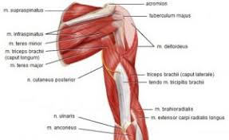
NASTAVNI PREDMET-KINEZIOLOGIJA 2
V PREDAVANJE
Analiza pokreta ramenog pojasa,
Pokreti lopatice i ključnjače
Prof dr Milorad Jerkan

Slide 2
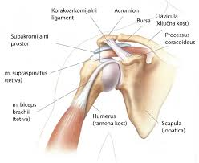
Rameni pojas
Rameni pojas grade obe ključne kosti, lopatice, gornji okrajci ramenih kostiju, grudna kost, zglobovi i mišići.
Uloge ramenog pojasa:
Povezuje trup sa gornjim ekstremitetima
Omogućuje pokretljivost ruku
Omogućuje stabilnost laktu i šaci prilikom izvođenja pokreta.

Slide 3
Zglobovi u ramenom pojasu:

Slide 4
1. Glenohumeralni zglob
Zglobne površine su: cavitas glenoidalis scapulae i caput humeri.
Pokreti u ovom zglobu su:
Fleksija nadlakta uz zadnje klizanje glave humerusa
Ekstenzija sa prednjim klizanjem
Abdukcija sa donjim klizanjem
Adukcija sa gornjim klizanjem
Unutrašnja rotacija sa zadnjim klizanjem
Spoljašnja rotacija sa prednjim klizanjem

Slide 5
Rameni zglob
Zglobna čašica (udubljena zglobna površina lopatice) je plitka i relativno mala u odnosu na glavu ramene kosti. Takva građa omogućuje veliku pokretljivost ali istovremeno čini zglob nestabilinim i podložnim dislokacijama

Slide 6
Art. glenohumeralis
Tokom evolucije u području ramena žrtvovana je stabilnost u korist pokretljivosti
Stabilnost zgloba obezbeđuju brojni ligamenti i mišići koji ga okružuju.

Slide 7
Rameni zglob je najpokretljiviji zglob na telu
Ruka je u funkcionalnom pogledu najkorišćeniji deo LM aparata. Rameni zglob omogućuje raznovrsne pokrete cele ruke a posebno šake u svkodnevnim životnim, radnim i sportskim aktivnostima.
Dobru pokretljivost ramenu omogućuje nesrazmer između veličine glave humerusa i plitke čašice lopatice. Ali je to ujedno i razlog velike nestabilnosti zgloba.

Slide 8
Ligamenti ramenog zgloba
Zglob je obavijen zglobnom kapsulom i ligamentima koji učvršćuju i stabilizuju zglob.
Uloga ligamenata je povezivanje kostiju i stabilizacija zgloba.

Slide 9
Ligamenti ramena
lig.glenohumerale
lig.coracohumerale
lig.coracoakromiale
lig.acromioklavikulare
lig.coracoclavikulare
lig.transversohumerale

Slide 10
Mišići rotatorne manžetne
Osim ligamenata zglob učvršćuju hrskavičavo tkivo koje okružuje zglobnu čašicu i produbljuje je, tetive mišića rotatorne manžetne i deltoidni mišić.

Slide 11
2.Sternoklavikularni zglob
Čine ga:
Manubrium sterni
Medijalni deo klavikule
Disk između ove dve površine
Pokreti:
-Podizanje i spuštanje
-pomeranje napred i nazad
-rotacija klavikule oko uzdužne osovine

Slide 12
3. Akromioklavikularni zglob
Ugao između ove dve kosti je 70˚
(facies articularis acromialis i facies articulari acromii)
Polupokretni zglob između lopatice i ključne kosti.
Izvode se pokreti lopatice zajedno sa klavikulom

Slide 13
Skapulotorakalni zglob
Zglob koji je sastavljen od mišića i burzi
Između lopatice i grudnog koša

Slide 14
Funkcionalni zglobovi ramena
4.Skapulotorakalni zglob
5.Suprahumeralni zglob
Zglob između korakoakromijalnog ligamenta i humerusa
6.Bicipitalni žljeb
Žljeb između male i velike kvrge humerusa
Njime prolazi tetiva duge glave m.biceps brachi

Slide 15
Rameni kompleks
Ramena kost (humerus) zglobljena je neposredno sa lopaticom a posredno sa klavikulom. Klavikula i skapula se pokreću u najvećoj meri istovremeno tako da se ugao između njih ne menja.
Rameni pojas ima ulogu i u držanju tela. Pomeranjem ramena unazad smanjuje se torakalna krivina KS.

Slide 16
Rame i nadlakt
Retko se vrše pokreti ramenog pojasa nezavisno od ruke (nadlakta).
Pokreti ramenog pojasa uglavnom služe da orijentišu ruku u najefikasnijem pravcu za vršrnje željenih pokreta.
Rameni pojas obezbeđuje najveće amplitude pokreta gornjem ekstremitetu.

Slide 17
Pokreti u sternoklavikularnom zglobu

Slide 18
Ligamenti sternoklavikularnog zgloba
1.Interklavikularni ligament
2.Prednji sternoklavikularni ligament
3.Zadnji sternoklavikularni ligament
4.Kostoklavikularni ligament

Slide 19
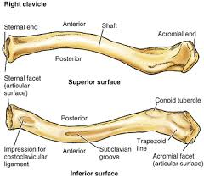
Klavikula
U sternoklavikularnom zglobu omogućeno je kretanje ključne kosti u tri ravni (anteroposteriorna, vertikalna i mali pokret rotacije)
Opis kretanja klavikule bi bio elevacija, depresija, protrakcija, retrakcija (pomeranje napred i pozadi) i rotacija.
Mišići ne deluju direktno na ovaj zglob. Skoro sve akcije ramenog pojasa ili lopatice izazivaju neku vrstu kretanja u ovom zglobu.

Slide 20
Pokreti klavikule

Slide 21
Mišići koji vrše pokrete klavikule
Podizanje klavikule izvodi m.levator scapulae (ll-lV C i angulus cranialis scapulae)
Spuštanje – m.trapezius (donji deo)
Pomeranje unazad – m.trapezius srednji deo
Pomeranje nazad i naviše m.trapezius (gornji deo) i m.SCM

Slide 22
Mišići koji utiču na pokrete klavikule
Pomeranje napred - m.serratus anterior
Napred i nadole – m.pectoralis minor (proc. coracoideus – lll, lV i V rebro)
Rotacija napred – m.pectoralis major i m.SCM

Slide 23
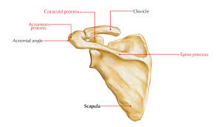
Scapula - lopatica
Lopatica nema čvrstu povezanost za grudni koš i za KS, već je povezana posredno preko klavikule i mišića ramenog pojasa.
Samostalni pokreti lopatice su minimalni i uvek su praćeni pokretima ključnjače, sa kojom je povezana preko akromioklavikularnog zgloba.

Slide 24
Pokreti lopatice

Slide 25
Pokreti lopatice
Klizanje po grudnom košu u pravcu abdukcije i adukcije (udaljavanja i približacanja od KS), pri čemu se rame pomera unapred i unazad). Od maksimalne adukcije do maksimalne abdukcije pomeranje iznosi 15cm
Pokret podizanja i spuštanja lopatice (10cm).
Rotacija oko osovine koja prolazi malo unutra od spoljašnjeg ugla lopatice.

Slide 27
Rotacija lopatice naviše

Slide 28
Položaj lopatica
Pri neutralnom stavu, lopatica je priljubljena uz grudni koš, a njena unutrašnja ivica je udaljena oko 5cm od processus spinosus-a pršljenova.
Gornja ivica je u visini drugog a donji ugao u visini sedmog rebra.

Slide 29
Mišići pokretači lopatice
Pokret adukcije – primicanje
KS izvode mm.romboidei i
m.trapezius (pars transversa)
Podizanje lopatice –m.levator scapulae
m.trapezius,
mm.romboidei

Slide 30
Mišići koji izvode pokrete lopatice
Odmicanje lopatice od KS
izvode m.serratus anterior,
pectoralis major et minor.
Spuštanje – m.pectoralis
minor (proc. coracoideus –
lll, lV i V rebro,
m.trapezius pars ascedens,
m.serratus anterior

Slide 31
Rotacija lopatice
Rotacija upolje – m.trapezius, m.serratus anterior, m.subscapularis, m.teres major
Rotacija ka unutra – m.pectoralis minor, mm.romboidei

Slide 32
m.trapezius
Pars descedens podiže
lopaticu i rame naviše (kada
je glava fiksirana mišićima
druge strane)
Pars transversa - primiče
lopaticu KS, a rame unazad
Pars ascedens – povlači
lopaticu naniže i unutra a
rame naniže i unazad

Slide 33
m.trapezius -pripoji:
okcipitalna kosti – linea nuchae superior i protuberancia occipitalis externa,
lig.nuchae,
rtni nastavci od Vll vratnog do Xll torakalnog pršljena,
lateralni deo klavikule i
spina skapule

Slide 34
m.levator scapulae
ll-lV C i angulus cranialis scapulae
Funkcija ovog mišića je da podiže rame naviše

Slide 35
mm.rhomboidei
unutrašnja ivica lopatice
ll C, l T (minor) i
ll-lV T (major)
Povlače lopaticu malo naviše i unutra a rame unazad.

Slide 36
m.serratus anterior
Unutrašnja ivica i ventralna površina lopatice
Prednji deo prvih 9 rebara

Slide 37
m.serratus anterior - funkcija
Abdukcija lopatice
Rotacija naviše
(podiže spoljni ugao lopatice)
Drži lopaticu priljubljenu uz grudni koš – kod slabosti se pojavljuje krilce lopatice

Slide 38
m.pectoralis minor
Korakoidni nastavak lopatice
Rebra od lll do V
Abdukcija lopatice (protrakcija)
Rotacija lopatice kada spoljni ugao ide naniže
Pokret unutrašnje rotacije lopatice

Slide 39
m.subclavius
Klavikula
l rebro
Spuštanje klavikule
Pomeranje napred
Rotiranje naniže
Posredno ušvršćuje sternoklavikularni zglob što je od značaja pri pokretima podizanja tela mišićima ramena

Slide 40
Podizanje ramena
Podizanje ramena
Spuštanje ramena
M.levator scapulae
M.trapezius pars descedens
M.trapezius pars ascedens
M.serratus anterior
M.pectoralis major
M.pectoralis minor
M.latissimus dorsi

Slide 41
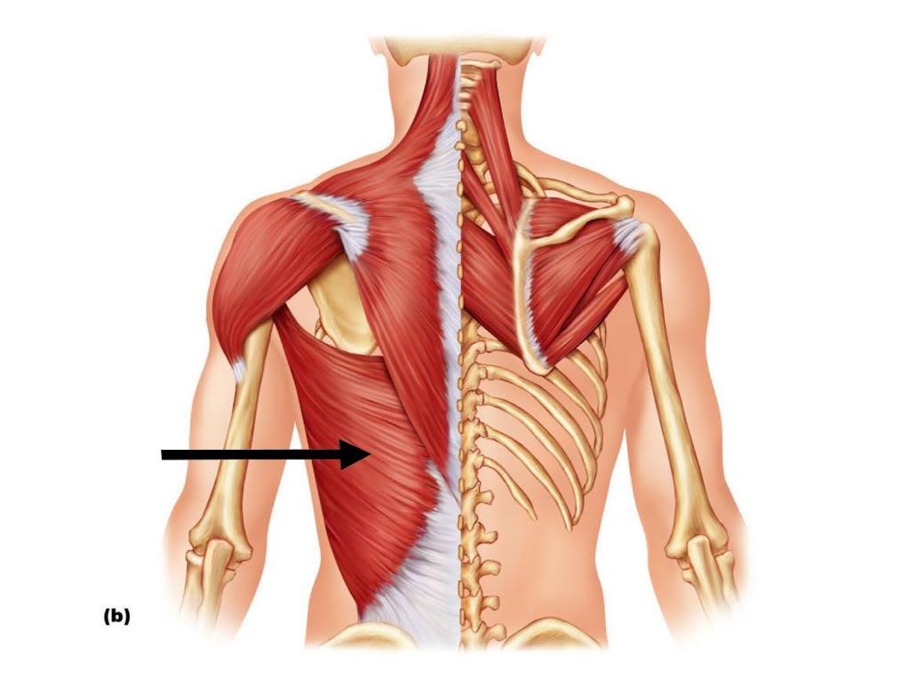
Podizanje ramena
M.levator scapulae
M.trapezius pars descedens
Spuštanje ramena
M.trapezius pars ascedens
M.serratus anterior
M.pectoralis major
M.pectoralis minor
M.latissimus dorsi

Slide 42
Pomeranje ramena unapred:
m.serratus anterior
m.pectoralis major
m.pectoralis minor
Pomeranje ramena unazad:
m.trapezius
mm.rhomboidei
m.latissimus dorsi

Slide 44
MMT mišića ramena
M.serratus anterior
M.trapezius- gornji snop
M.trapezius- donji snop
Mm.rhomboidei

Slide 45
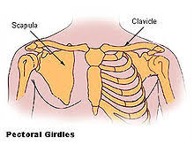
Rameni pojas
Kosti ramenog pojasa
Zglobovi
Ligamenti
Mišići
Pokreti u svakom od zglobova
Pokreti ramenog pojasa

Slide 46
Hvala na pažnji

